Slide 1
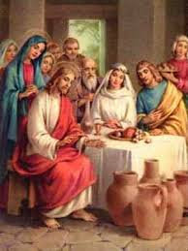
KATECHEZA 47
JEZUS CZYNI CUD
W KANIE

Slide 2
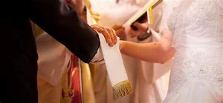
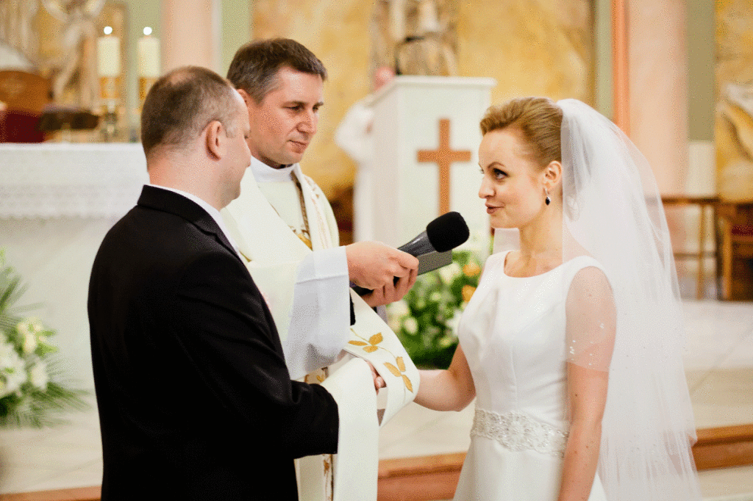
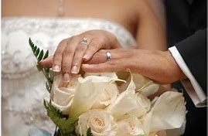
Czy zdarzyło się wam być kiedyś na ślubie a potem na weselu?
Jak się wtedy czuliście?

Slide 3
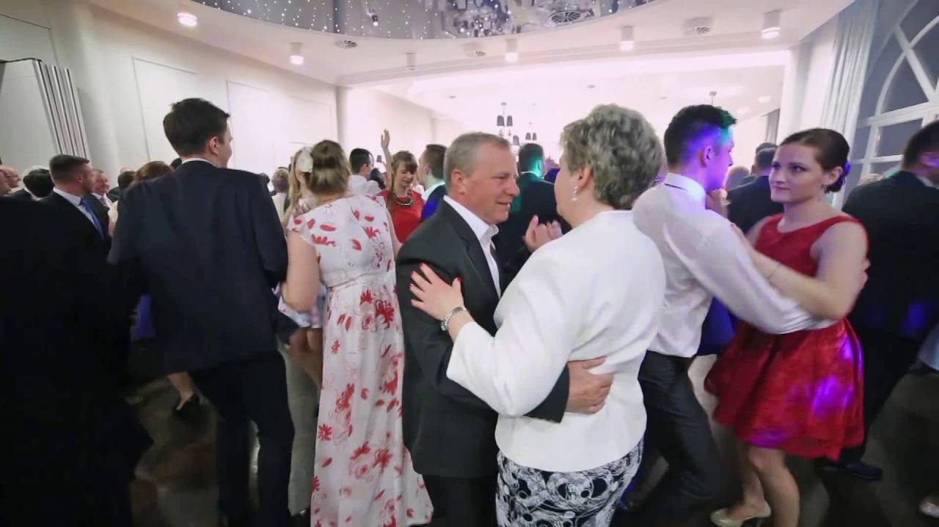
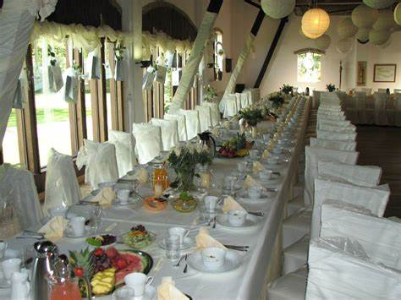

Slide 4
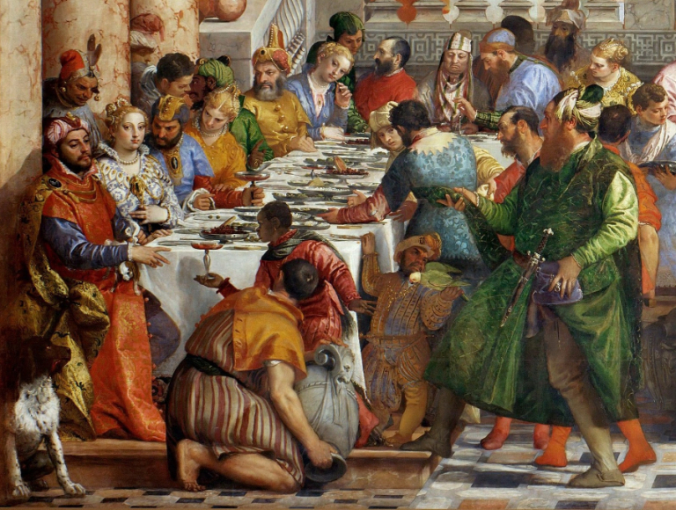
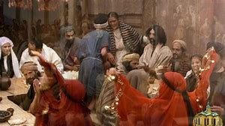
Jezus został także zaproszony na wesele. Miało to miejsce w Kanie Galilejskiej

Slide 5
Odczytujemy fragment Ewangelii J 2, 1-11
Trzeciego dnia odbywało się wesele w Kanie Galilejskiej i była tam Matka Jezusa. Zaproszono na to wesele także Jezusa i Jego uczniów. A kiedy zabrakło wina, Matka Jezusa mówi do Niego: «Nie mają już wina». Jezus Jej odpowiedział: «Czyż to moja lub Twoja sprawa, Niewiasto? Czyż jeszcze nie nadeszła godzina moja?» Wtedy Matka Jego powiedziała do sług: «Zróbcie wszystko, cokolwiek wam powie». Stało zaś tam sześć stągwi kamiennych przeznaczonych do żydowskich oczyszczeń, z których każda mogła pomieścić dwie lub trzy miary. Rzekł do nich Jezus: «Napełnijcie stągwie wodą!» I napełnili je aż po brzegi. Potem do nich powiedział: «Zaczerpnijcie teraz i zanieście staroście weselnemu!» Oni zaś zanieśli. A gdy starosta weselny skosztował wody, która stała się winem - nie wiedział bowiem, skąd ono pochodzi, ale słudzy, którzy czerpali wodę, wiedzieli - przywołał pana młodego i powiedział do niego: «Każdy człowiek stawia najpierw dobre wino, a gdy się napiją, wówczas gorsze. Ty zachowałeś dobre wino aż do tej pory». Taki to początek znaków uczynił Jezus w Kanie Galilejskiej. Objawił swoją chwałę i uwierzyli w Niego Jego uczniowie.

Slide 6
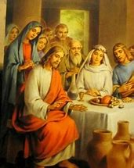
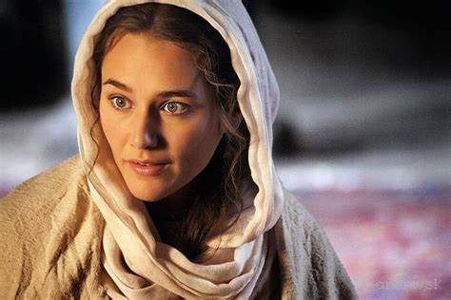
„Napełnijcie stągwie wodą”
„Zróbcie wszystko, cokolwiek wam powie”

Slide 7
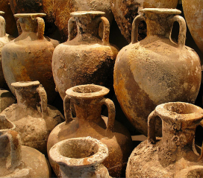
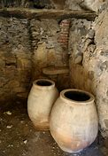
stągwie

Slide 8
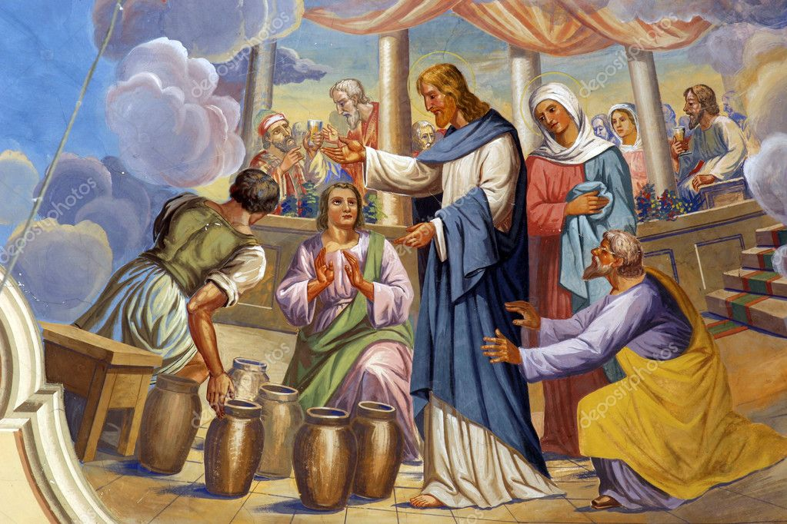
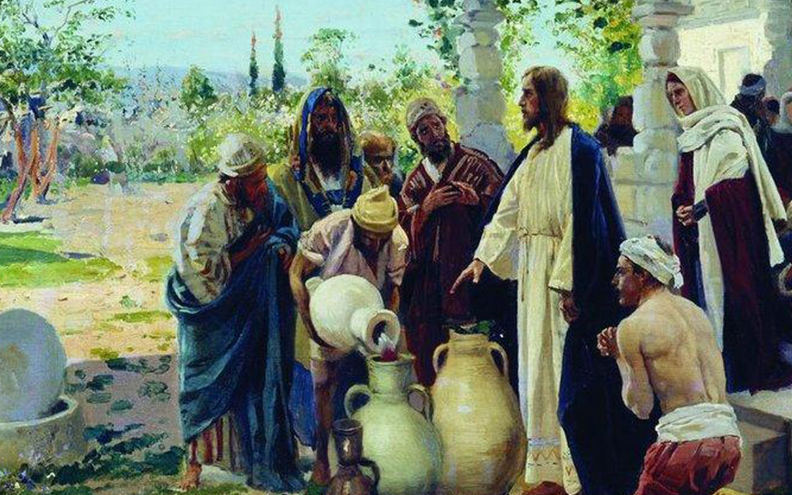

Slide 9
Zwyczajne spotkanie na weselu,
rzeczy służące na co dzień człowiekowi,
posłużyły jako pomoc, by człowiek mógł
dostrzec wielkość cudu
Maryja pośredniczy u swojego
Syna dostrzegając potrzeby człowieka
i poleca: „Zróbcie wszystko
cokolwiek mój Syn wam powie”
Jezus przez cud potwierdza
Swoje bóstwo

Slide 10
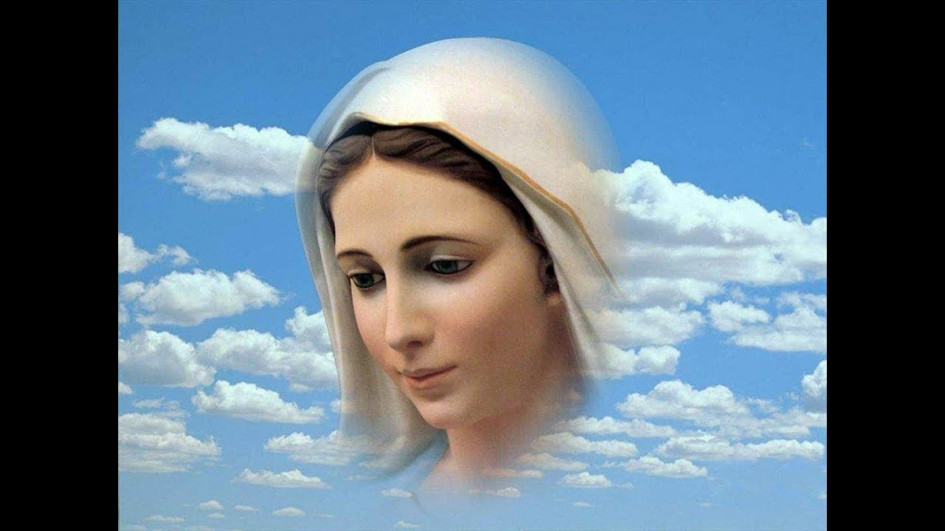
Do czego zachęca nas Maryja?
Do posłuszeństwa Bogu w każdej sytuacji;
Do wypełniania Jego słowa, polecenia

Slide 11
Jakie polecenia daje nam dzisiaj Pan Jezus? (wpisujemy w zeszytach
brakujące samogłoski i odczytujemy polecenia; podpowiedzi na następnym
slajdzie)
M – dl s --
P – dz-- l s -- k –n-pk-
P –d-j r-k- d- zg-d-
-dwi-dź ch-r-g- k-l-g-
-cz s-- p-ln--

Slide 12
